Slide 1


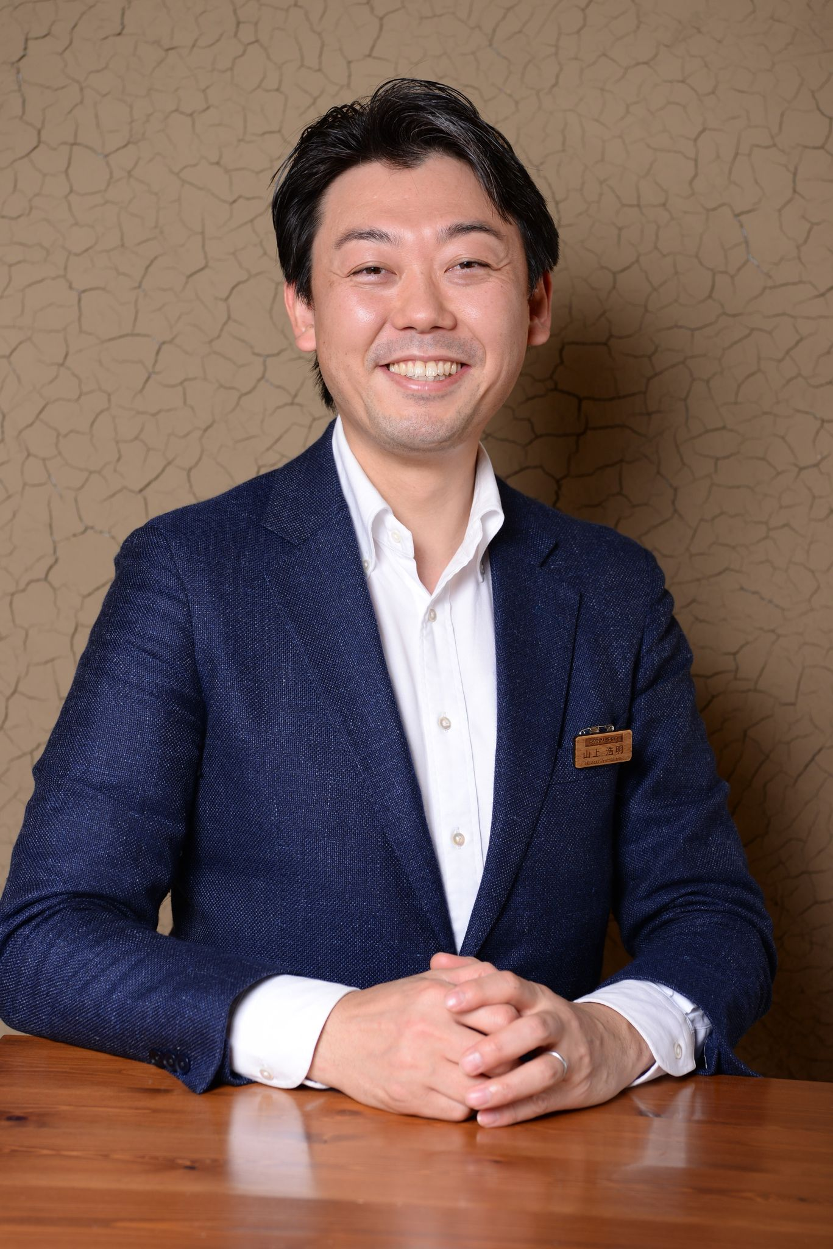
報道関係各位
2023年2月4日
NEWS RELEASE【書籍のご案内】
テレビ東京 『日経スペシャル ガイアの夜明け』紹介でも注目の山翠舎
“捨てるもの”
ビジネスをつくる
から
2020年度
グッドデザイン賞
「古民家・古木
サーキュラーエコノミー
受賞
～失われる古民家が循環するサステナブルな経済のしくみ～
2023年2月4日発刊
株式会社あさ出版（代表取締役：田賀井弘毅、所在地：東京都豊島区）は山上 浩明 著『‶捨てるもの″からビジネスをつくる』を2023年2月4日(土)に刊行いたします。
朽ちていくだけの空き家を新たな価値に変換する
日本の建築技法・文化を守る「古民家・古木サーキュラーエコノミー(循環型経済)」でグッドデザイン賞を受賞した山翠舎（長野県長野市）。2023年2月3日放送のテレビ東京 『日経スペシャル ガイアの夜明け』でもその取り組みが紹介され話題となりました。
古民家の解体から古木を収集・備蓄・整備し、単なる販売に止まらず設計・施工までも手掛けることで再利用を促しながら、地方ビジネスの可能性を広げる同社の挑戦を紹介します。
いかにして古民家・古木から価値を産み出し、地域を活性化しながら、企業としても成長を続けているのか?サステナブルな循環型ビジネスのヒントがここにあります。
タイトル：‶捨てるもの″からビジネスをつくる
失われる古民家が循環するサステナブルな経済のしくみ
ページ数：2４０ページ 著者：山上浩明
価格：1,760円(10%税込）
発行日：2023年2月４日
ISBN：978-4-86667-491-9
【目次】
第１章 捨てられるものを磨こう
第2章 地方だからつくれるサーキュラーエコノミー
第3章 古民家×ビジネスが地域にもたらしたこと
第4章 古民家でつなぐ地方と世界とこれからの社会
【プロフィール】
山上浩明（やまかみ ひろあき)
大学卒業後、2000年にソフトバンクに営業として入社。2006年に㈱山翠舎に入社し、2012年に代表取締役社長に就任。空き家古民家の社会問題解決を目指して新規事業を展開している。
2018年「スタートアップアントレプレナー表彰プログラム“EOY JapanStartup Award2018”（主催：EY Japan）」の甲信越代表に選出。2019年「FSC認証」において、古木で世界初の認証を取得。2020年「古民家・古木サーキュラーエコノミー」でグッドデザイン賞（審査委員 井上裕太氏の選んだ一品）・ウッドデザイン賞（奨励賞【審査委員長賞】）受賞。2021年 長野県の「信州SDGsアワード2021」 受賞。
「ガイアの夜明け」（テレビ東京系列）や「がっちりマンデー」（TBSテレビ系列）など、各種メディアでも注目されている。

Slide 2
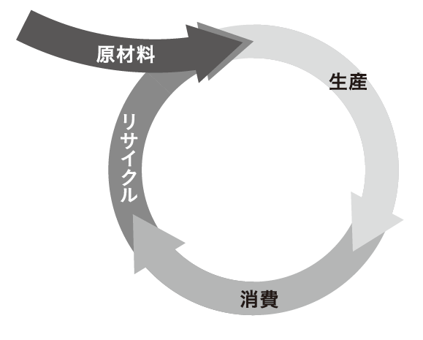
サーキュラーエコノミーとは？
本書のキーワードの一つが「サーキュラーエコノミー」です。サーキュラー（circular）とは、「円形の」「循環する」という意味で、サーキュラーエコノミーとは「循環型の経済」を指しています。
サーキュラーエコノミーは、始めから廃棄物を出さないしくみをつくろうとする考え方です。原材料やエネルギーなどの投入を最小限に抑えながら、生産、消費、リサイクルという循環を回し続けていくのです。そのため、環境負荷を従来に比べ、さらに抑えることが可能です。
もう一つのキーワードが、「アップサイクル」です。
これは捨てられるはずだったものに新たな価値を与えて再生する考え方です。例えば、着なくなった服を切ってデザイン性豊かなバッグにつくり替えるなどが該当します。つまり、サイクルを回す際に、もとの製品よりも価値が高め、再循環させているのです。
サーキュラーエコノミー
アップ
サイクル
古民家・古木を循環させ地域経済を循環させる
山翠舎が行う循環
１．地方にとって貴重な財産である古民家や古木を
なんとか救い出し、建築物として再利用することで、
新たな価値を生みます。
２．民家や古木を生かして、魅力的な店舗やギャラリー、
コワーキングスペースなどをつくる。
その結果、地域に新たな人の流れを生み出して
活性化につなげます。
山翠舎が行う古民家・古木のビジネス
１．古民家を解体して古木を買い取り、施工に生かす
京ごふく ゑり善（東京・銀座）
一般よりはるかに安い金額で解体を引き受け状態の良い古民家なら無料で解体します。常時5000本以上の古木が古木がストックされていて、全国各地からの注文に応えています。
２．古木を活用した建築工事（修繕を含む）ビジネス
ニューバランスが東京・日本橋でオープンしたコンセプトストア「T-HOUSE New Balanc」など500件以上の古木施工・古民家移築を手がけています。
３．古民家のサブリース（転貸）事業
古民家の管理に悩む人のエージェントとなって、古民家の活用を目指す人をマッチングをし、地域の活性化にも貢献しています。
EN FACE（ミシュラン掲載店、東京・人形町）
書評・著者インタビュー等のご検討をいただければ幸いです。情報掲載、画像提供の問い合わせ
古垣（フルガキ）TEL：03-3983-3225 090-4424-6911 furugaki@asa21.com
株式会社あさ出版 東京都豊島区南池袋2-9-9 第一池袋ホワイトビル6階

